Slide 1
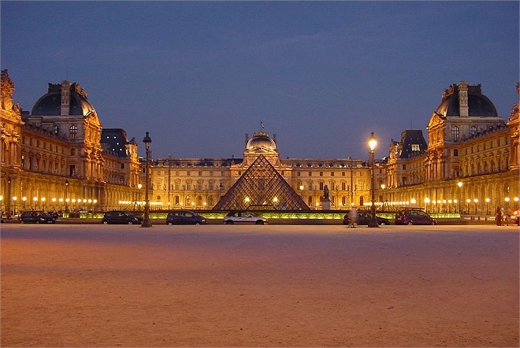
Провідні художні музеї світу - Лувр
Підготувала
учениця 9 класу
Верхньотокмацької загальноосвітньої
школи І-ІІІ ступенів
Сало Альона

Slide 2
План
Лувр
Відкриття
Відділи музею
Галерея музею

Slide 3
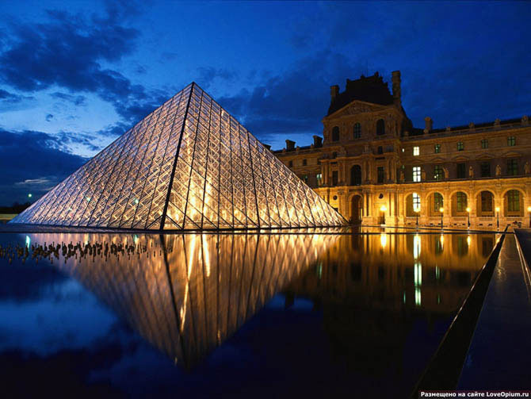
Лувр

Slide 4
Лувр - один з найбільших музеїв світу, розташований на правому березі Сени в першому окрузі Парижа. Музей Лувр демонструє 35 000 експонатів, від найдавніших часів до 19 століття на площі понад 60 000 м². Музей розташований в палаці Лувру, який був побудований як фортеця в кінці 12 століття при Філіпі II. Будівля розширювалась багато разів, сформувавши сучасний палац Лувр. В 1682 році Людовик XIV вибрав Версальський палац як свою резиденцію, а Лувр перетворився в місце зберігання королівської колекції, зокрема, з 1692 року, колекції античної скульптури.

Slide 5
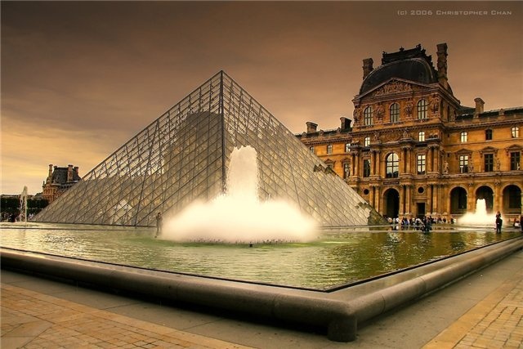
Відкриття

Slide 6
Музей відкрився 10 серпня 1793 року в першу річницю повалення монархії. Публіці надавався вільний доступ три дні на тиждень. Колекція нараховувала 537 картин і 184 предметів мистецтва. Три чверті з них були отримані з королівської колекції, решту конфіскували в емігрантів та церкви. Для збільшення і упорядкування колекції, Французька Республіка виділяла 100 000 ліврів на рік. У 1794 році, французька революційна армія почала збирати предмети мистецтва з різних країн Європи. Музей поповнився такими шедеврами як Лаокоон та його сини і Аполлон Бельведерський.

Slide 7
Відділи музею Лувр
Лувр має не тільки картинну галерею, яку репрезентують широко відомі картини майстрів Італії, Франції, Німеччини, Іспанії, Голландії та Фландрії 17 століття. Це різнобічна колекція витворів мистецтва і за матеріалами, і за техніками, і за стилями. Лувр входить в десятку найбільших музеїв Європи і світу разом з Метрополітен-музеєм, музейним комплексом в Берліні, Ермітажем, Музеєм Прадо в Мадриді, Британським музеєм (що не має картинної галереї), Національною галереєю в Лондоні (декілька музеїв, де експонують живопис, театральне мистецтво тощо).
З 2008 року експонати музею Лувр розбиті на 8 наступних колекцій:
Стародавній Схід
Стародавній Єгипет.
Стародавня Греція, Етрурія, Стародавній Рим.
Мистецтво ісламу (від мусульманської Іспанії до Індії тощо).
Скульптури
Предмети мистецтва
Образотворче мистецтво
Графічне мистецтво

Slide 8
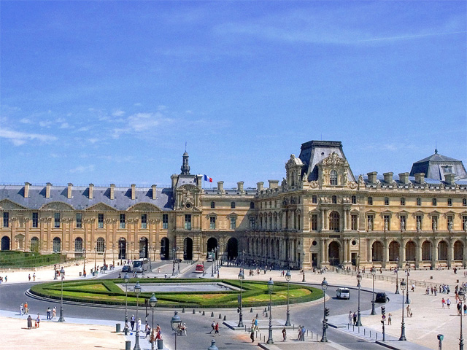
Галерея музею

Slide 9
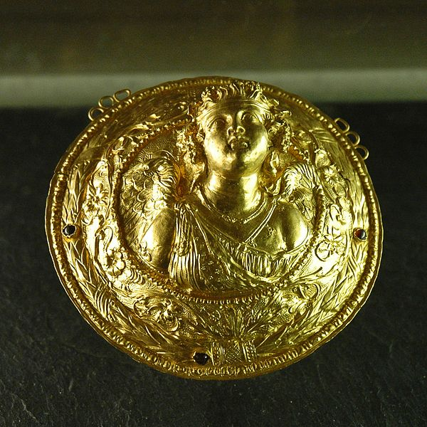
Медальйон Ероса, елліністична доба, близько 250-200 до н. е.

Slide 10
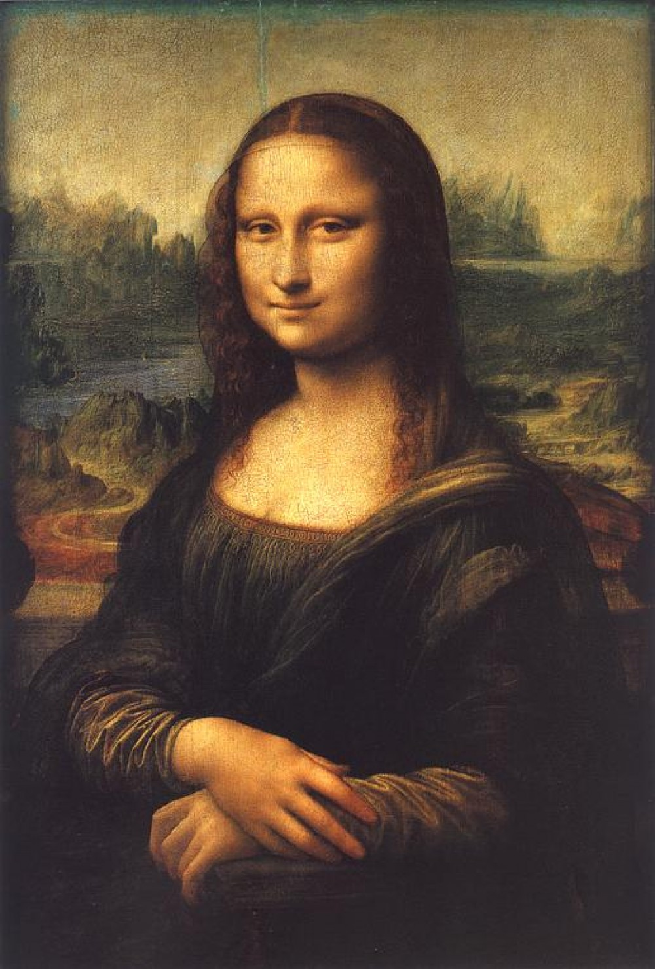
Леонардо да Вінчі “Джоконда” (1503—1505)

Slide 11
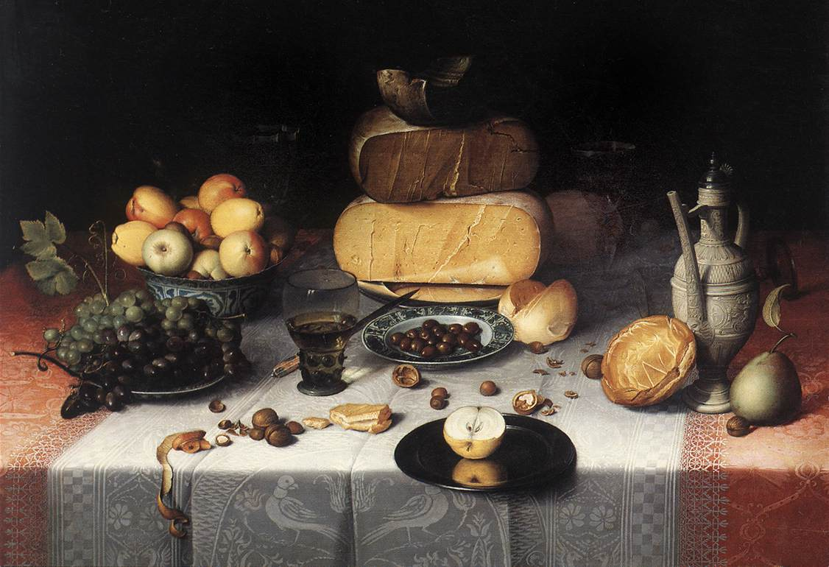
Ф. ван Дейк. Натюрморт с сыром. 1615

Slide 12
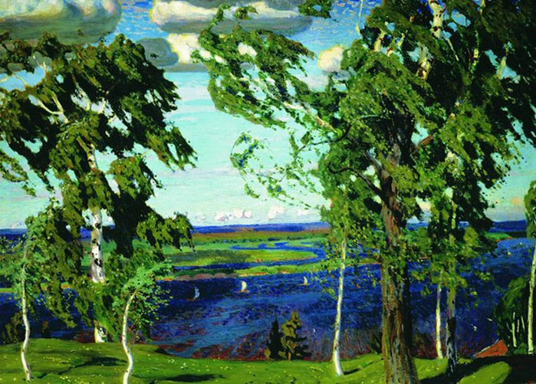
Аркадий Александрович Рылов «Зеленый шум» (1904)

Slide 13
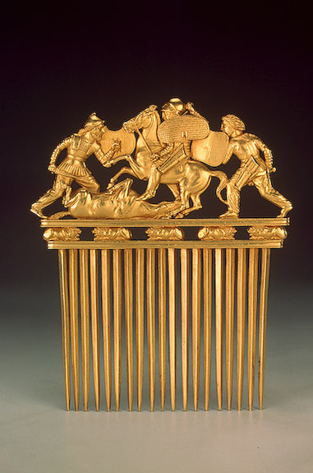
Гребень с изображением батальной сцены (1668)

Slide 14
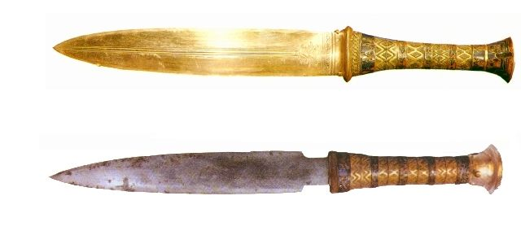
Золотой кинжал Долина царей

Slide 15
Лувр зазнав декілька значних реорганізацій. Найбільша — створення музея д'Орсе і передача туди всіх творів від 1848 по 1914 роки. Саме в музей д'Орсе увійшли картини імперссіоністів і інших мистецьких напрямків. Твори майстрів 20 століття збирає, вивчає і експонує Музей сучасного мистецтва імені Жоржа Помпіду. Хронологічно експозиції Лувра закінчуються 1848 роком.

Slide 16
Дякую за увагу!))

